Slide 1
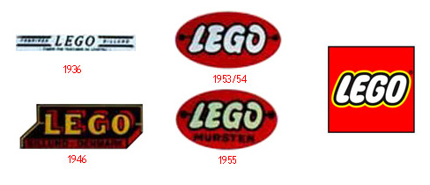
ЛЕГО. ПОДЕЛКИ ИЗ ЛЕГО
Подготовил: Богомолов степан,
ученик 1б класса гимназии №65
Руководитель: цветкова и.в.

Slide 2
Цель: узнать самому и рассказать другим ребятам, что можно сделать из небольших деталей ЛЕГО
Задачи:
1.Изучить литературу и интернет ресурсы по данной теме.
2. Понять, как конструктор ЛЕГО развивает людей.
3. Показать ЛЕГО –поделки и ЛЕГО-игры чтобы заинтересовать ребят в конструировании.
4. Организовать эксперимент с целью проверки гипотезы.

Slide 3
Этапы работы:
Изучить информацию в Интернете о конструкторе ЛЕГО.
Провести эксперимент: из каких деталей ЛЕГО, больших или маленьких, поделки и постройки получаются более крепкими.
Показать ребятам из класса как богат мир ЛЕГО.
Сделать выводы по работе.

Slide 4
В рамках нашего проекта мы изучали историю конструктора «ЛЕГО» и узнали, что конструктор «ЛЕГО» может состоять как из совсем маленьких деталей, так и из крупных. Так сформировалась наша гипотеза:
мы предположили, что постройки из маленьких
деталей «ЛЕГО» будут более крепкими и
устойчивыми, чем из крупных деталей.

Slide 5
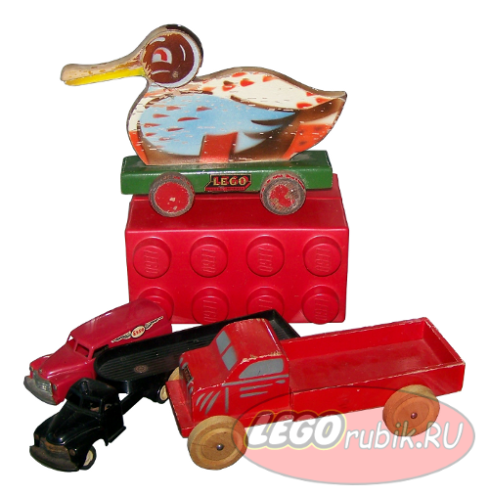
История создания конструктора ЛЕГО началась 80 (восемьдесят) лет назад в Дании. Плотник Ол Кирк Крстиансен открыл свое дело и создавал гладильные доски, лестницы и деревянные игрушки

Slide 6
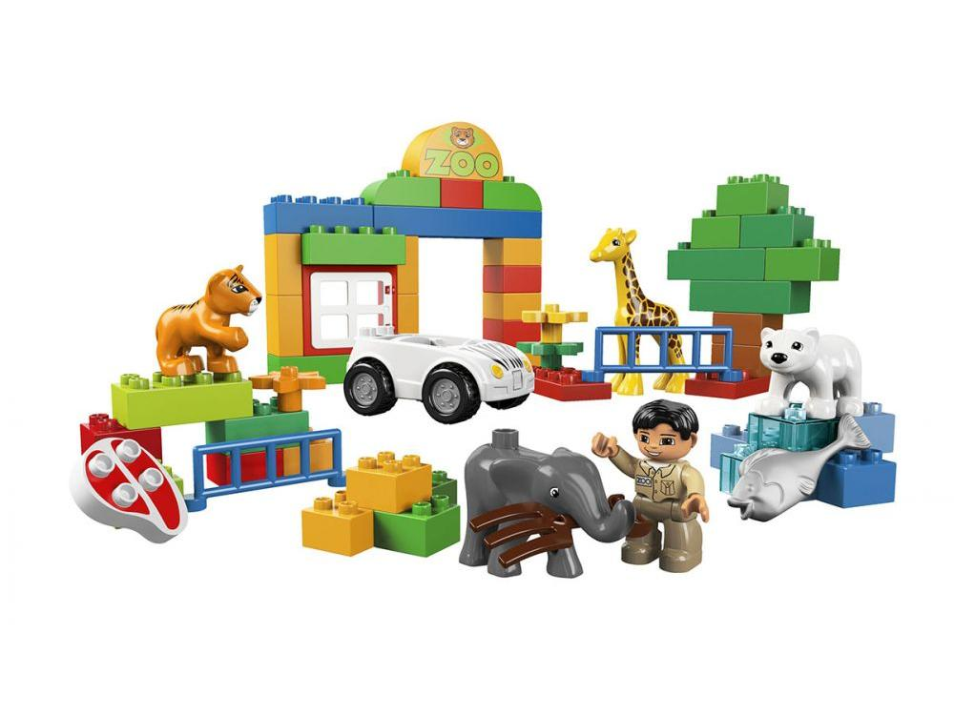
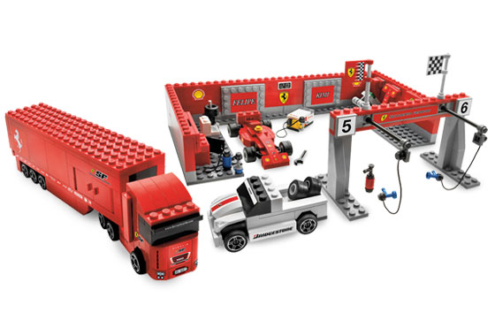
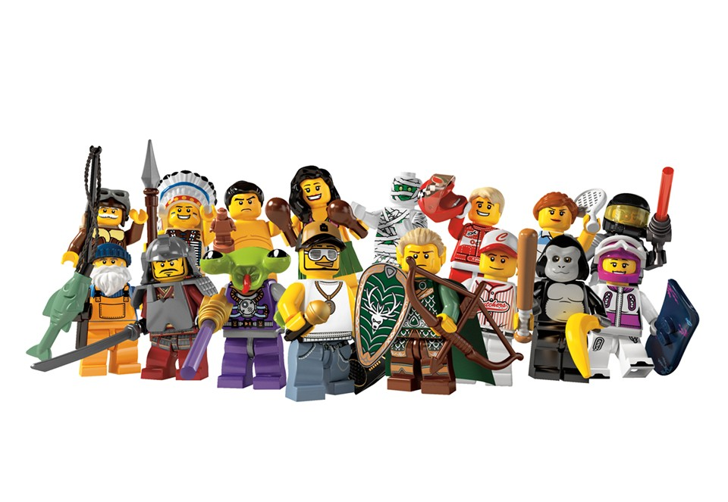
Само название ЛЕГО было придумано на основе датской фразы leg godt(лег годт), что означат «играй с удовольствием».

Slide 7
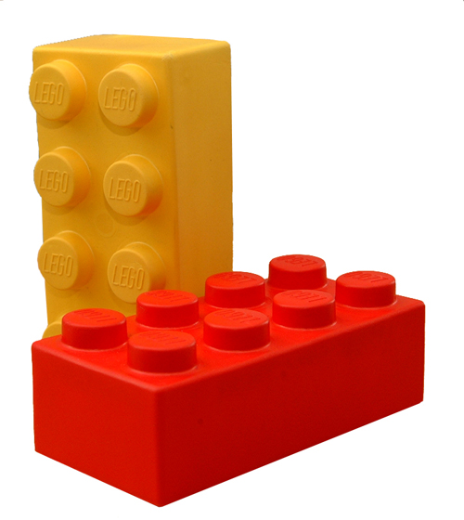
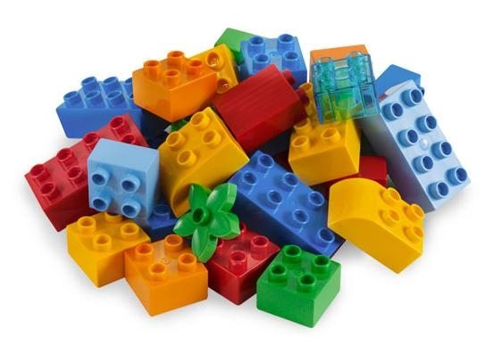
Первые пластиковые игрушки LEGO появились в 1947(тысяча девятьсот сорок седьмом)году, а через два года появился кубик ЛЕГО, похожий на современный

Slide 8
Логотип ЛЕГО был разработан всего 40 лет назад и сегодня известен во всем мире

Slide 9
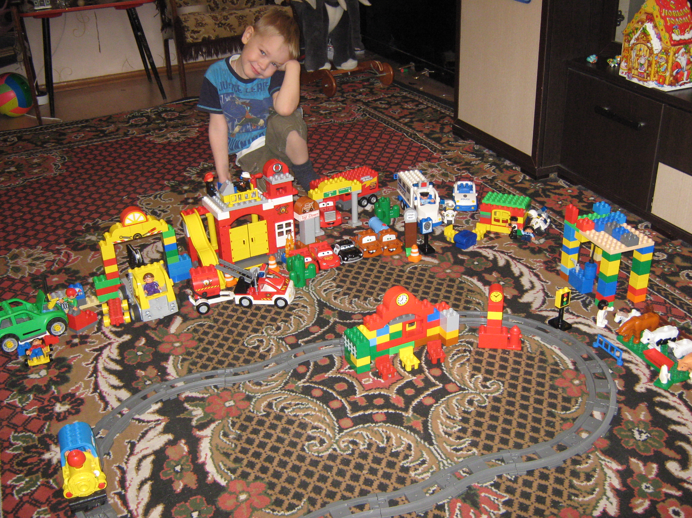
В 1969 (тысяча девятьсот шестьдесят девятом) году был
выпущен первый набор из серии
LEGO DUPLO(лего дупло).

Slide 10
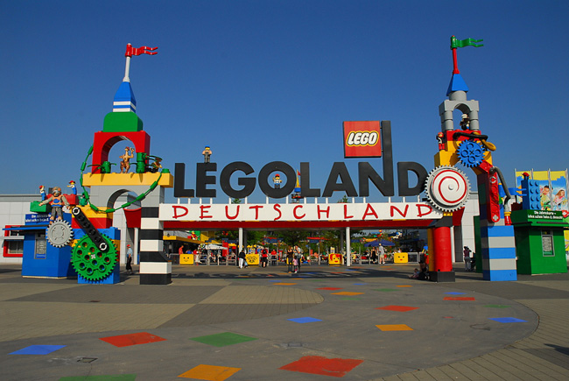
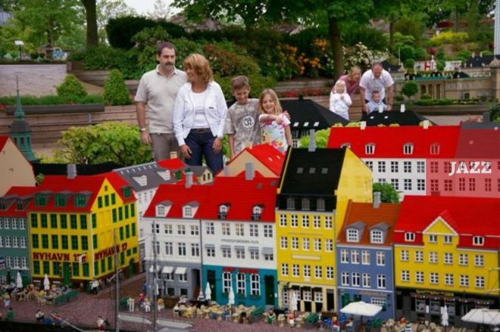
В Дании существует парк LEGOLAND (леголенд). В первый сезон парк посетило более полмиллиона человек. Это настоящий ЛЕГО-город, в котором «оживают» машины, поезда, самолеты. Здесь каждый экспонат сделан из деталей ЛЕГО. В этом парке можно не только рассматривать строения и поделки из ЛЕГО, но и прокатиться на аттракционах, тоже сделанных из деталей ЛЕГО.

Slide 11
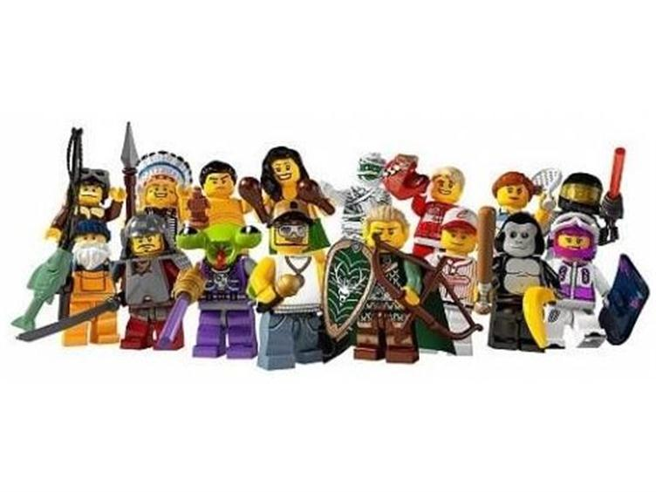
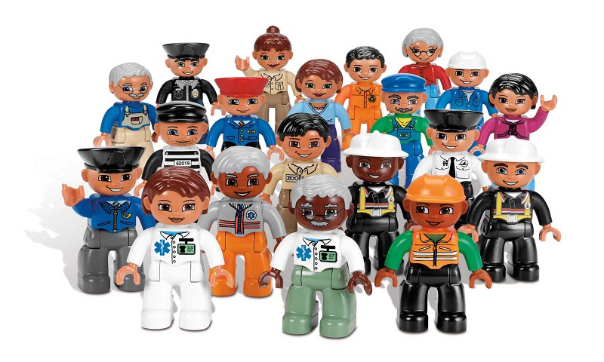
Огромным успехом во всем мире пользуются фигурки ЛЕГО. Среди них можно встретить и представителей разных профессий: докторов, пожарных, полицейских, фермеров и пр; и героев различных мульфильмов, кинофильмов: пиратов Карибского моря, Гарри Поттера и его друзей, звездных воинов, и пр.

Slide 12
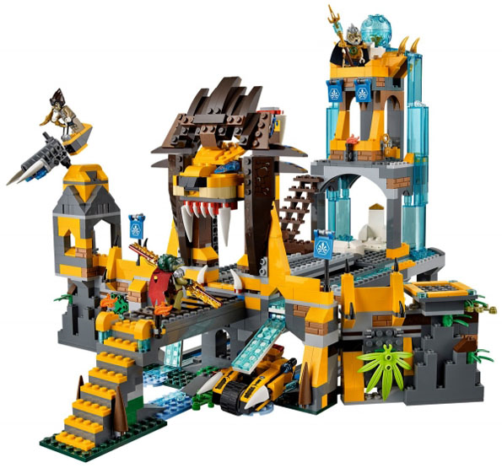
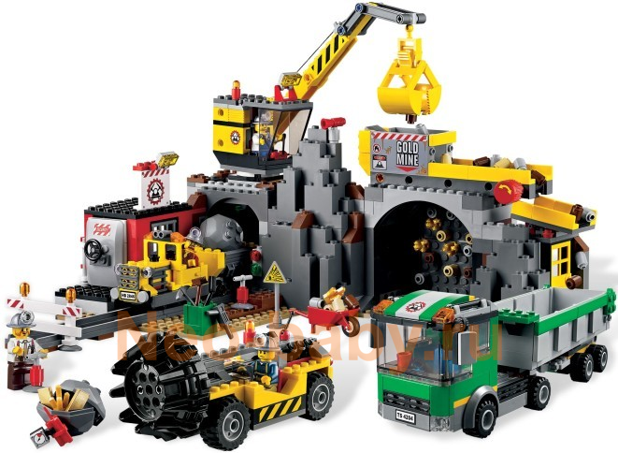
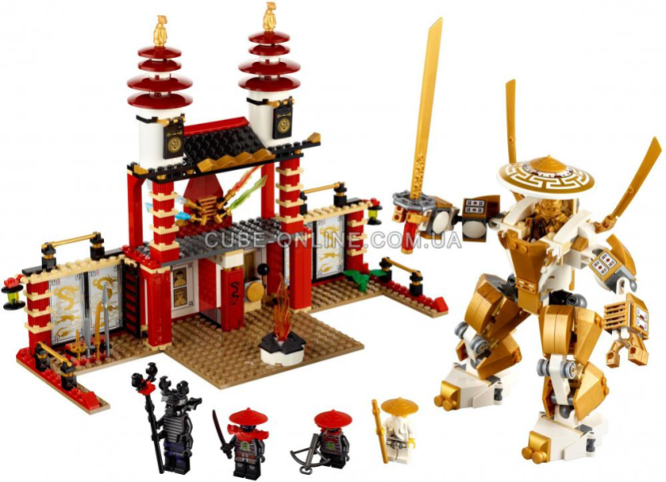
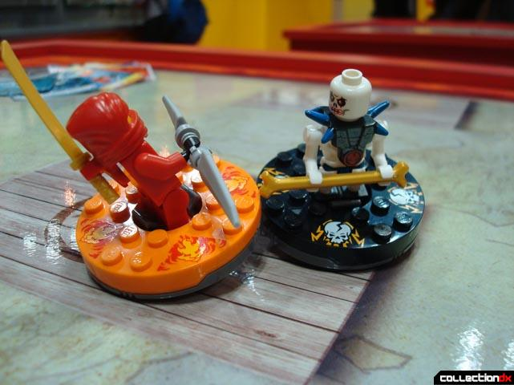
Сегодня существует множество серий-игр ЛЕГО

Slide 13
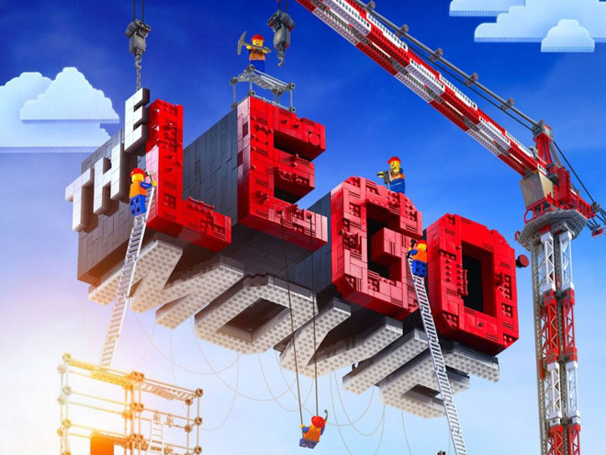
В прошлом году вышел первый ЛЕГО-фильм, который похож на мультфильм, но в качестве главных героев здесь – фигурки ЛЕГО.

Slide 14
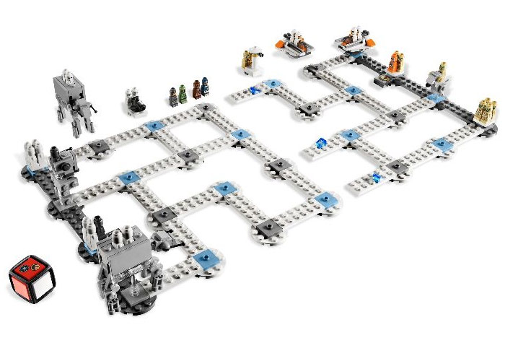
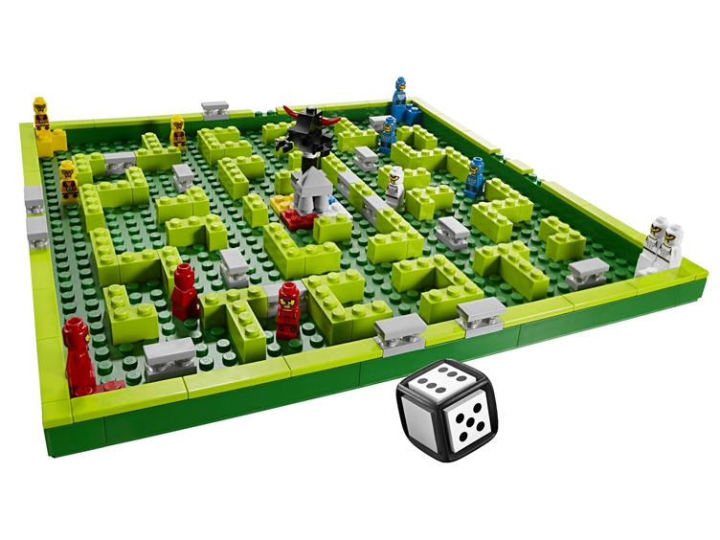
На протяжении многих лет настольные игры являлись любимым развлечением огромного количества людей во всем мире. Наборы из серии ЛЕГО позволяют играть в увлекательные настольные игры

Slide 15
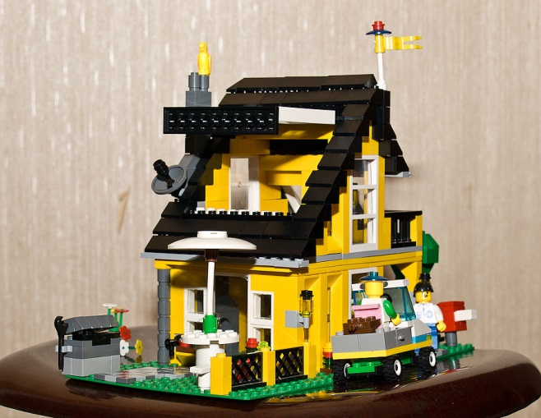
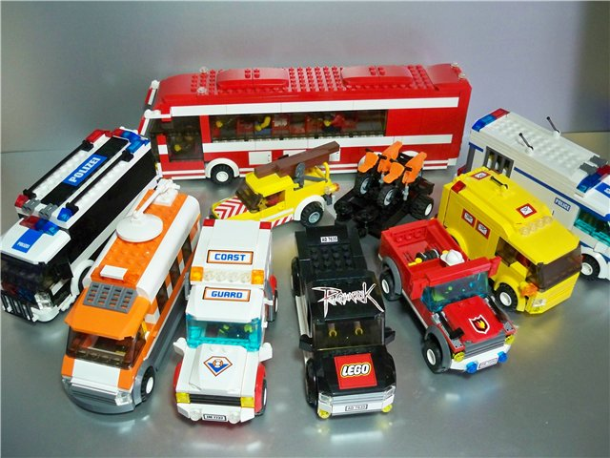
Как игры с конструктором ЛЕГО развивают детей:
Игры с конструкторами Лего развивают мелкую моторику рук.
Развивают мышление, нужное для работы по схемам.
Ребенок учится быть внимательным и терпеливым
Развивает память.
Развивает фантазию и воображение.

Slide 16
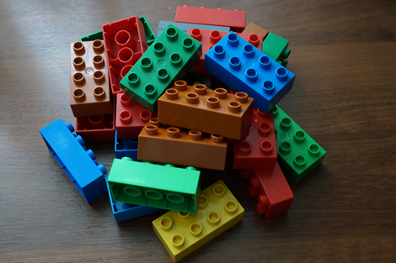
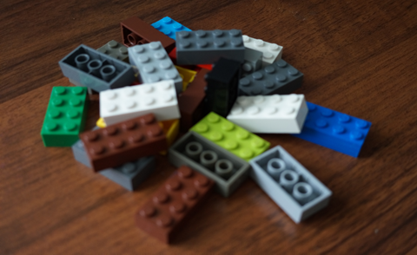
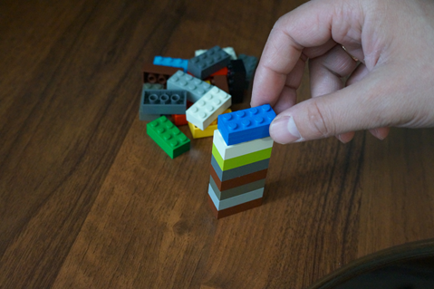
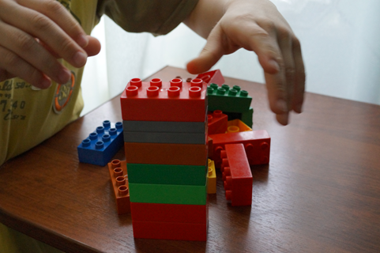
Организация эксперимента

Slide 17
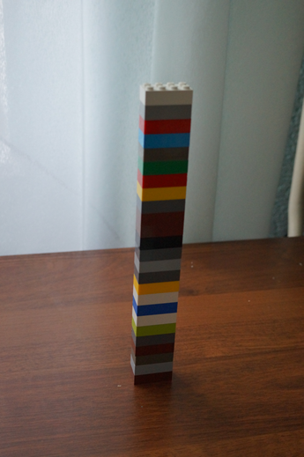
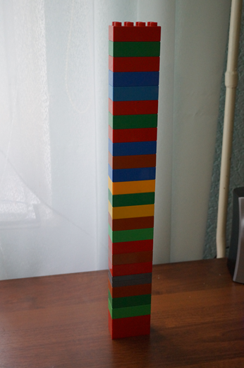
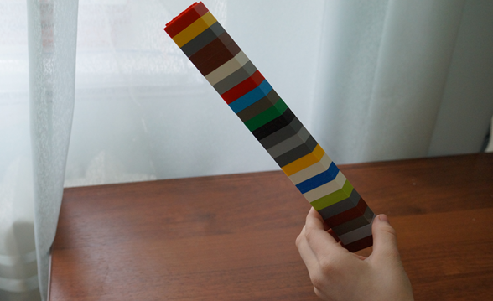
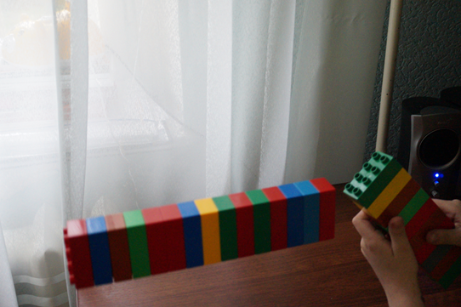
Организация эксперимента

Slide 18
Выводы
Таким образом, можно сделать вывод, что наша гипотеза подтвердилась: действительно постройки из мелких деталей ЛЕГО оказались более крепкими и устойчивыми.
Конструктор ЛЕГО действительно развивает детей.
Мир конструктора ЛЕГО настолько разнообразен, что будет интересно человеку любого возраста.

Slide 19
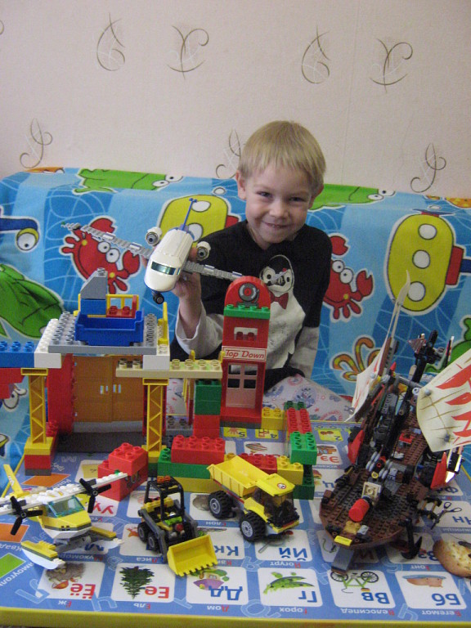
Спасибо за внимание

